Slide 1


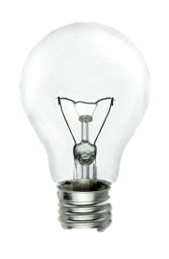
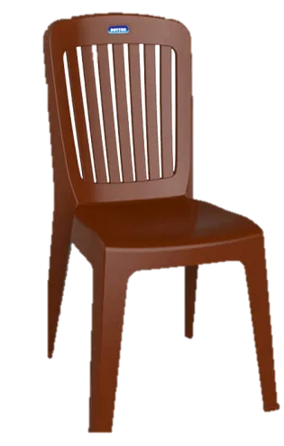
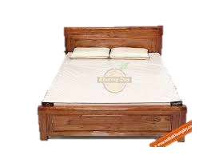
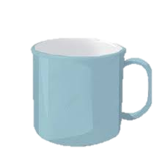
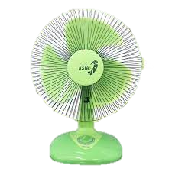
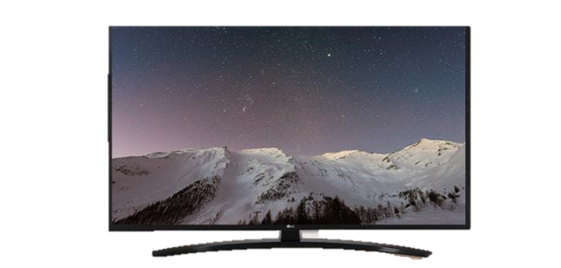

KHỞI ĐỘNG

Slide 2

Mỹ thuật: Chủ đề: Mái ấm gia đình
ĐỒ VẬT THÂN QUEN

Slide 3
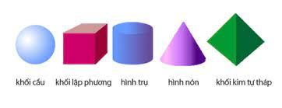
Khám phá

Slide 4
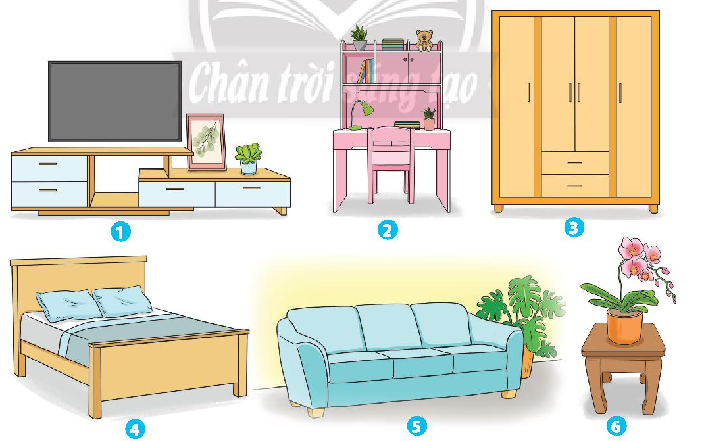

Slide 5
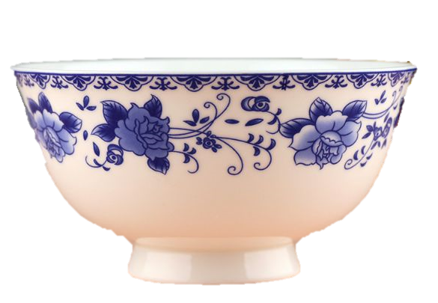
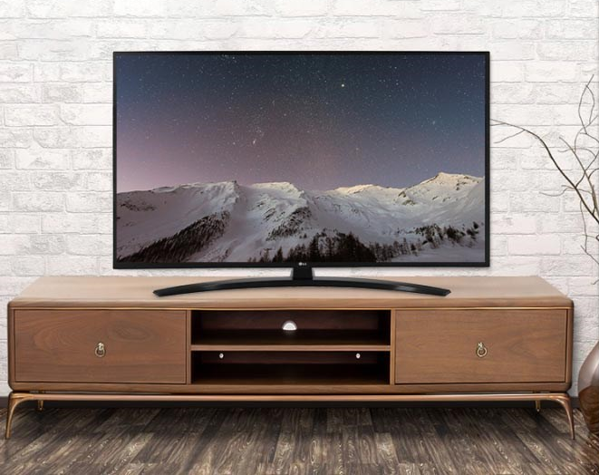
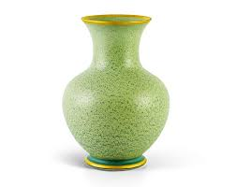
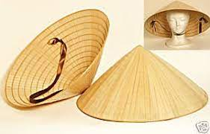
Hình trụ
Hình hộp chữ nhật
Hình trụ
Hình nón

Slide 6
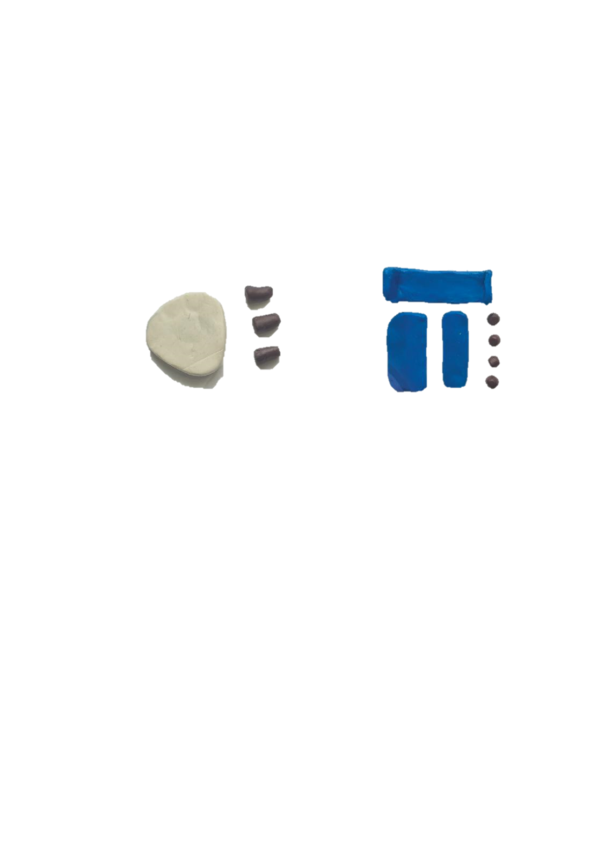
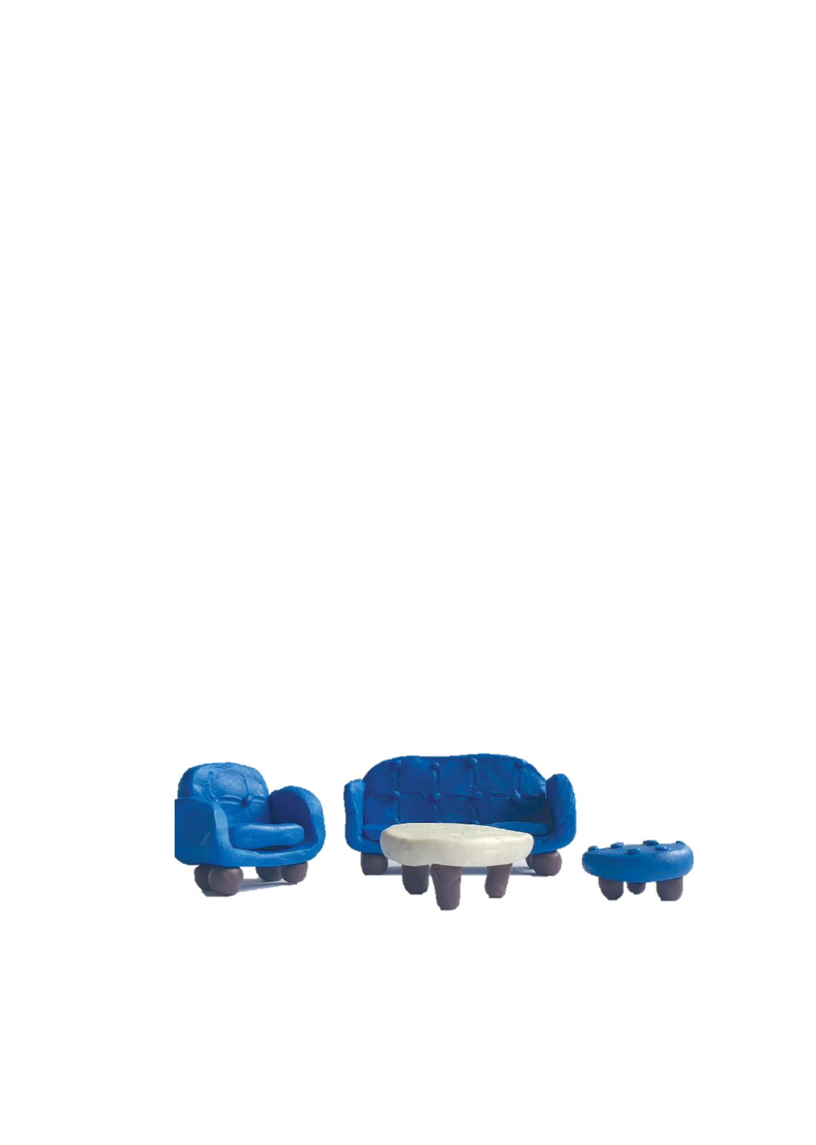
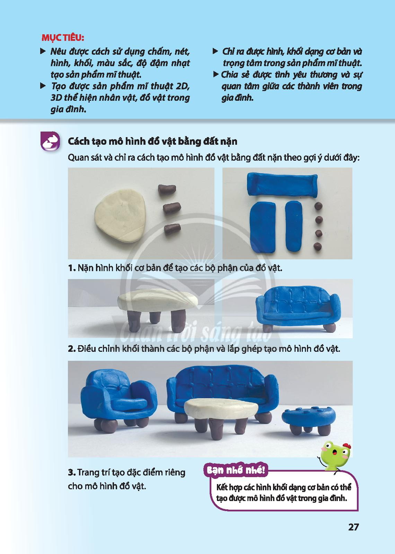
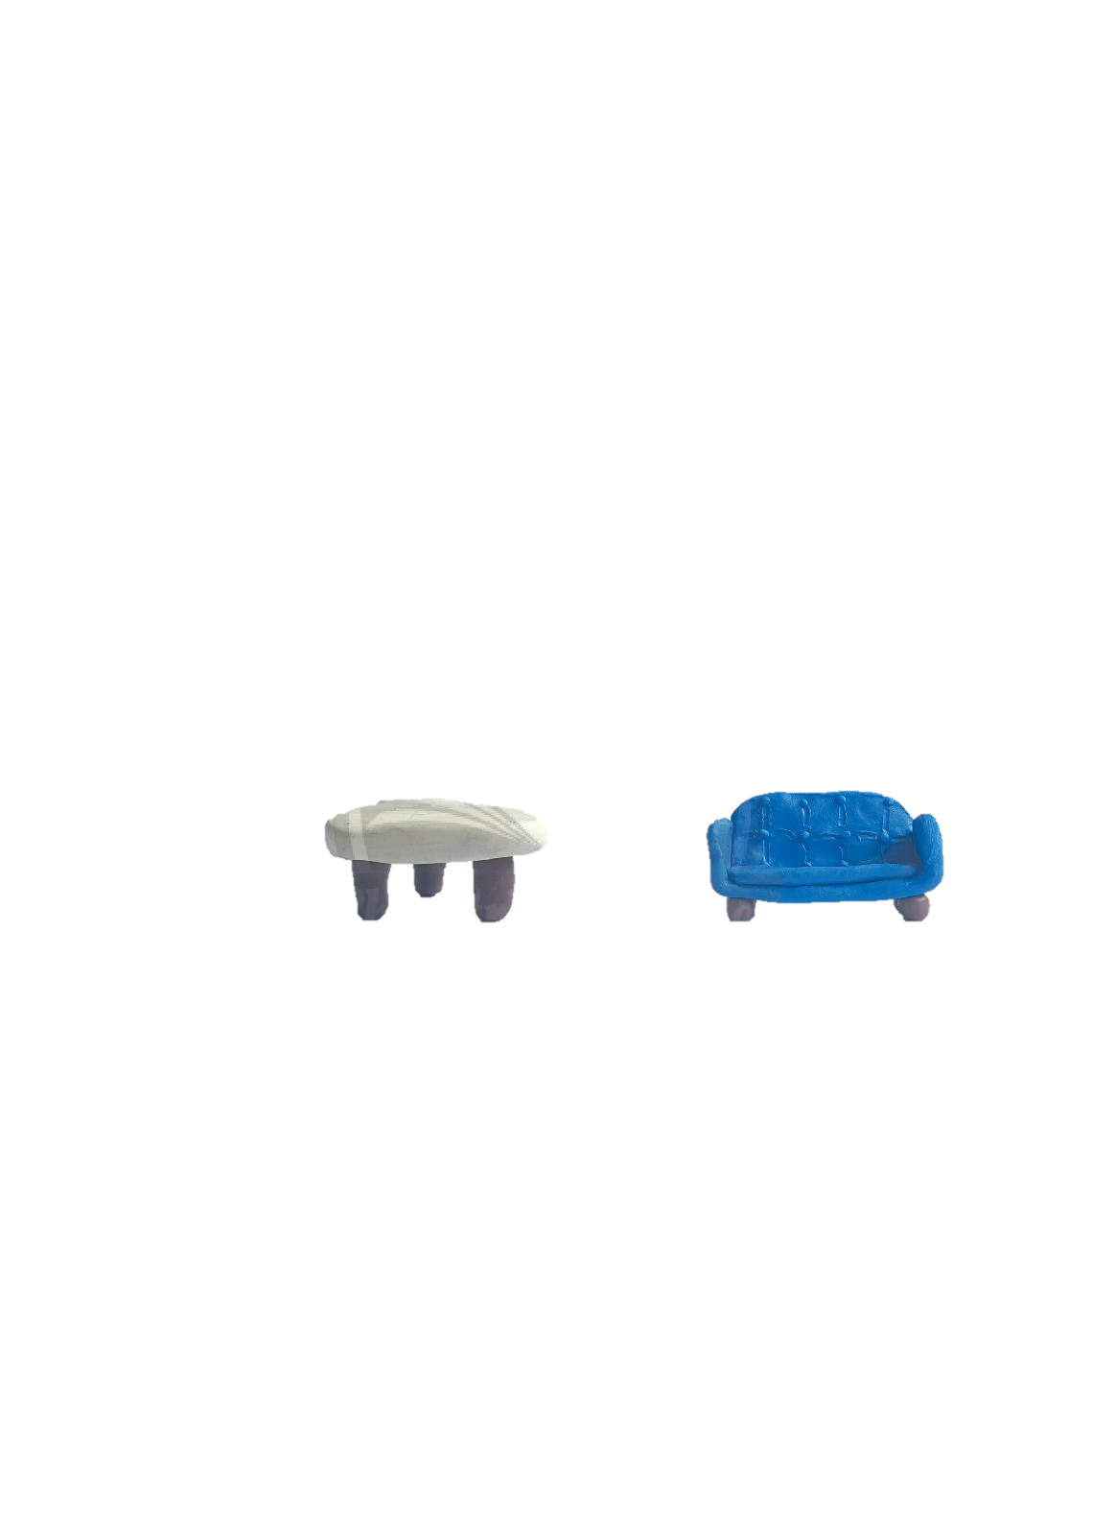
KIẾN TẠO KIẾN THỨC KĨ NĂNG

Slide 7
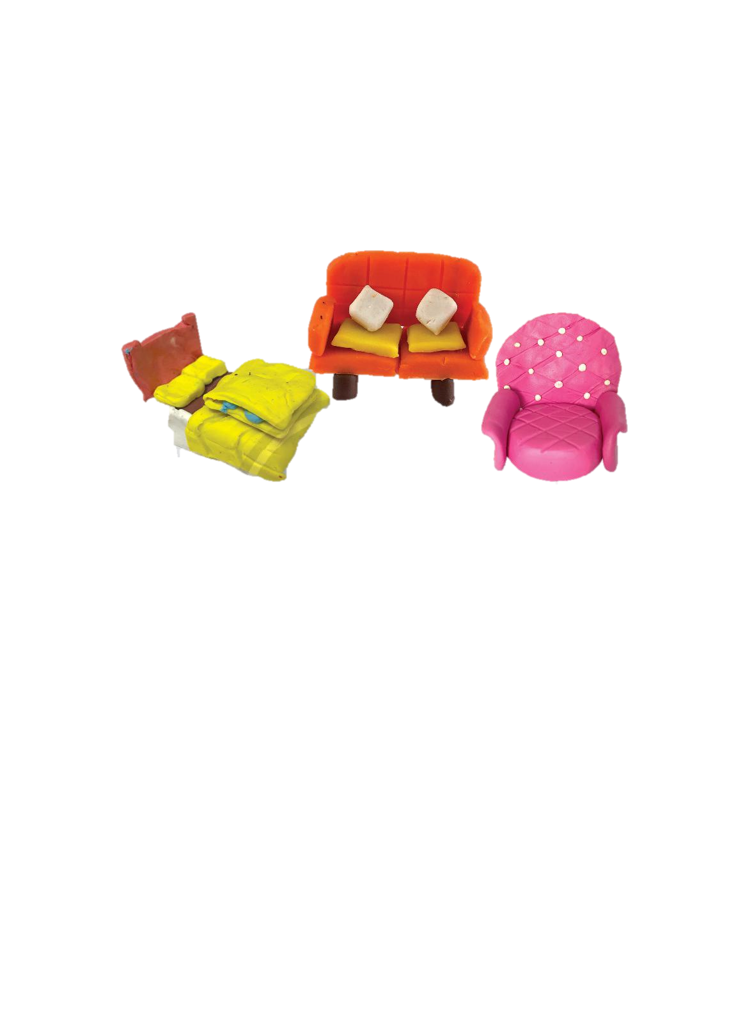
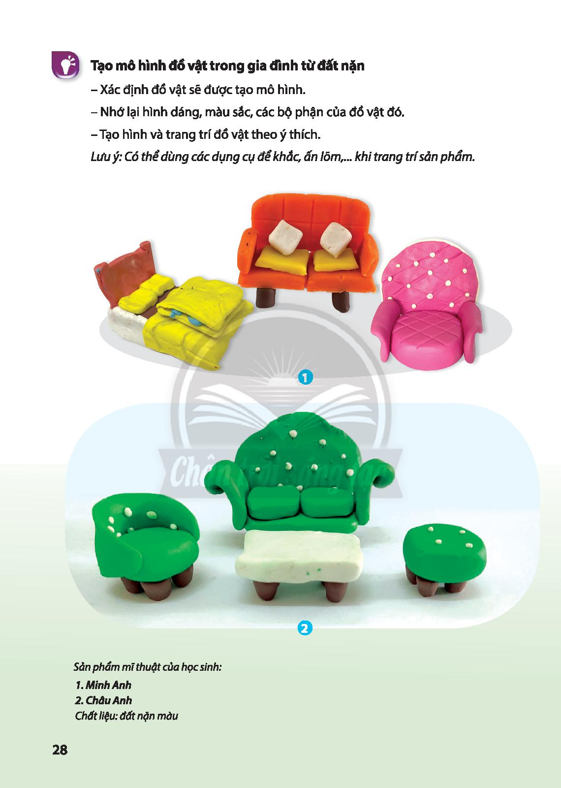
Bài tham khảo

Slide 8
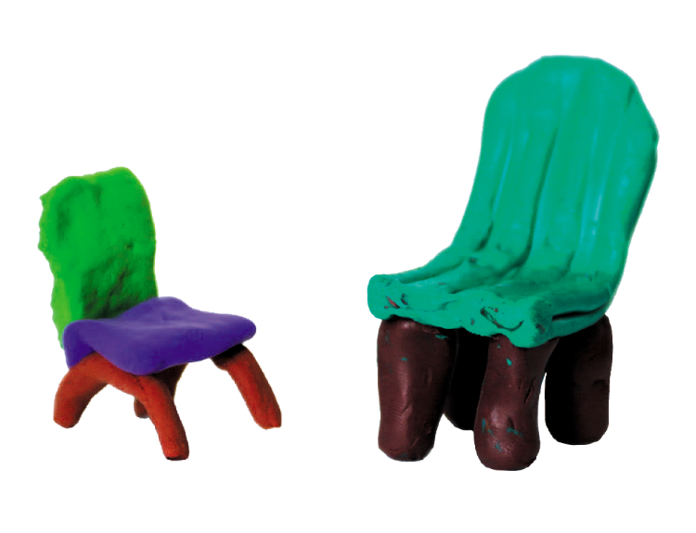
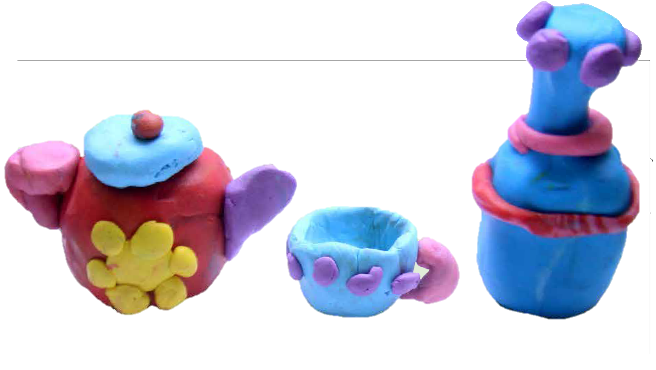

Slide 9
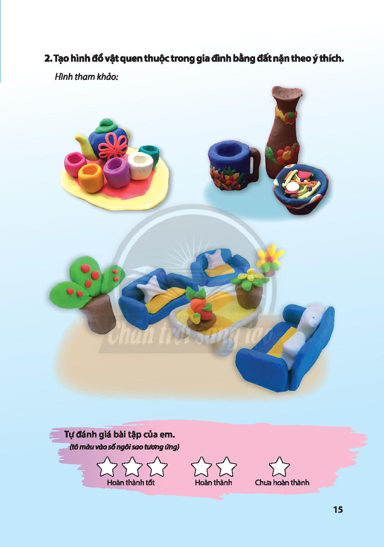

Slide 10
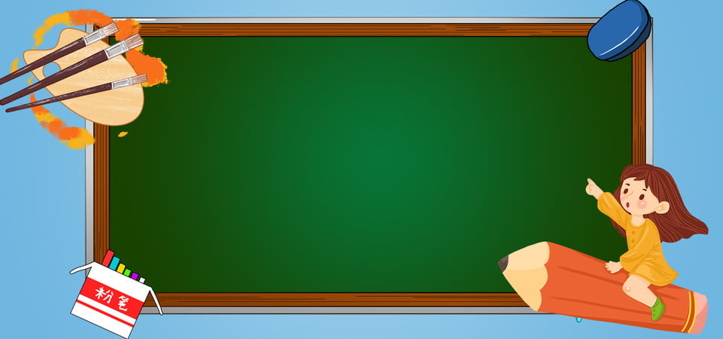
LUYỆN TẬP SÁNG TẠO
- Thực hành cá nhân Tạo hình một đồ vật trong gia đình bằng hình thức nặn..
Bạn nào nhanh có thể tạo nhiều đồ vật.
Tạo bài chung của nhóm.

Slide 11
VẬN DỤNG MỞ RỘNG
Phân tích đánh giá

Slide 12
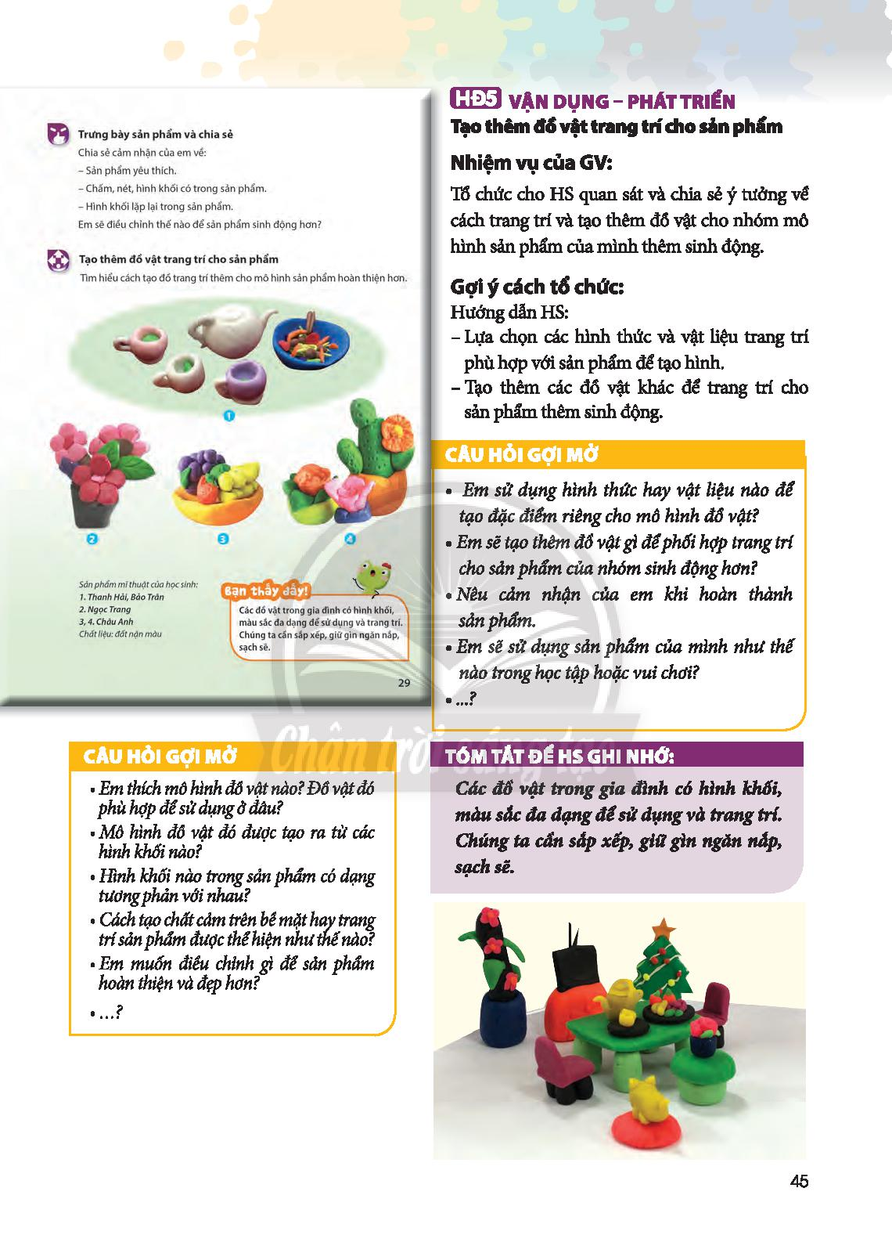
Vận dụng phát triển

Slide 13
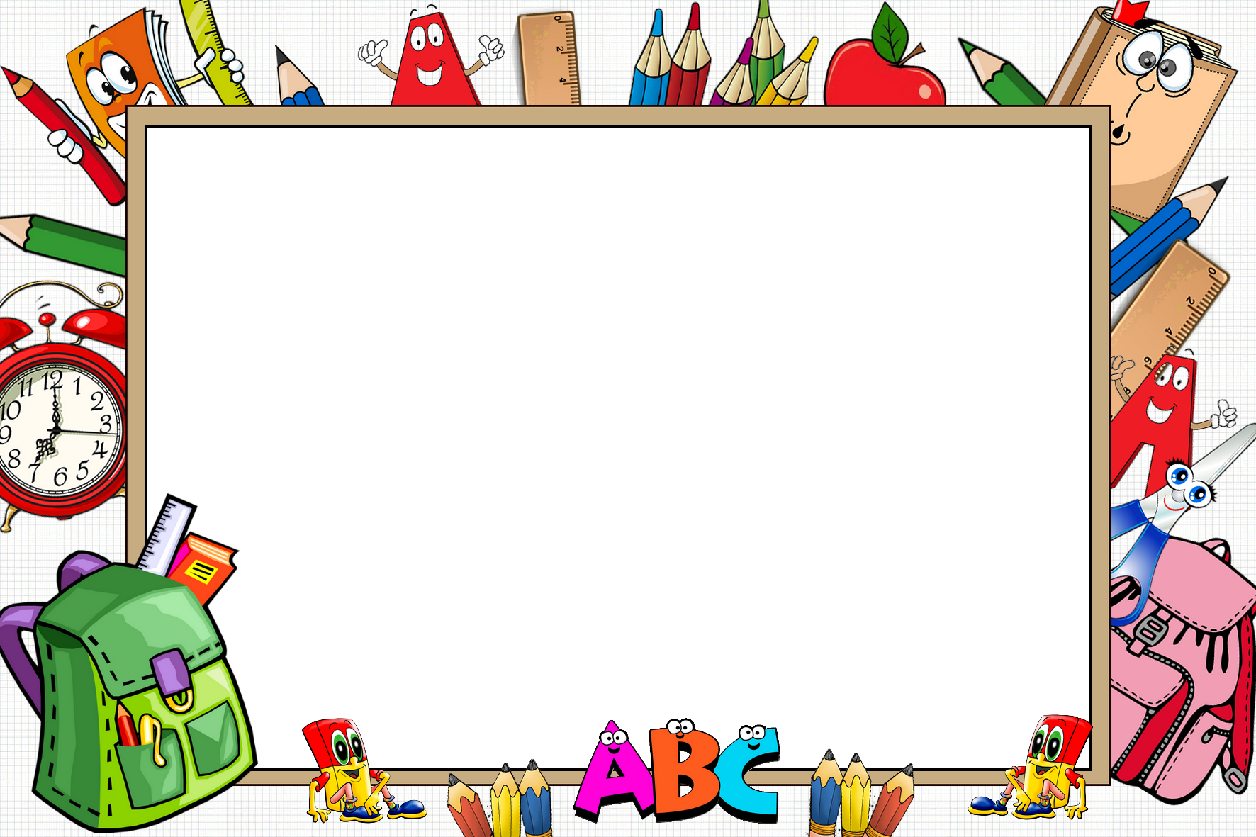


XIN CHÀO CÁC EM

